Slide 1
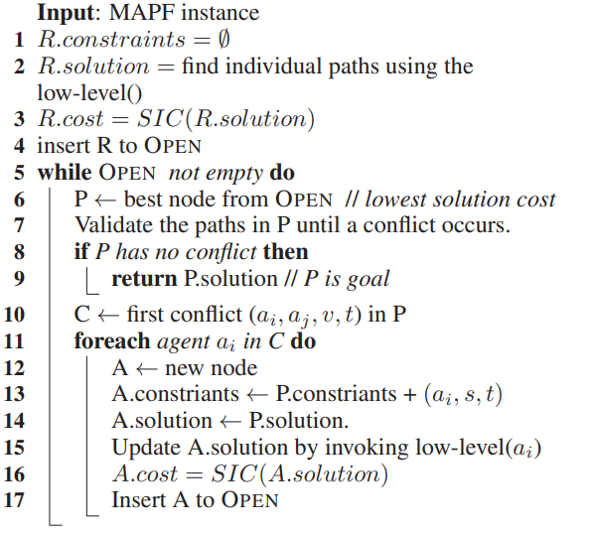
Conflict-Based Search
高层搜索每轮迭代CBS搜索一个基于冲突的二叉约束树，每个节点包含一组对单个智能体的位置和时间的约束，添加新的约束条件将冲突分割为两个子节点。
低层搜索根据高层新添加的约束条件在图中搜索（常用A*算法），更新智能体的路径。
Conflict-Based Search 伪代码

Slide 2
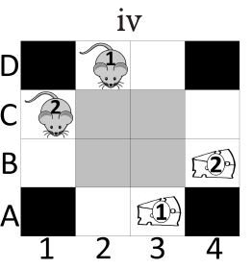
Conflict-Based Search 示意
优化目标：所有智能体总运行时间最短。
约束条件：避免智能体之间的点冲突和边冲突

Slide 3
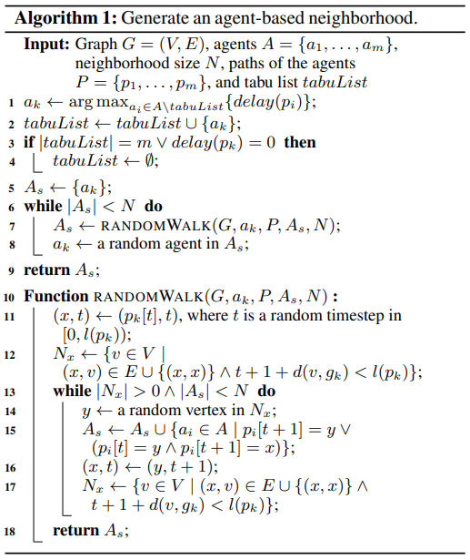
LNS (Agent-Based Neighborhood)
将路径具有最大延迟的agent 作为初始邻域。
每一轮迭代，从邻域随机选择agent，随机游走到总路径更短的相邻节点，将更短路径上与其碰撞的agent添加到邻域As中。

Slide 4
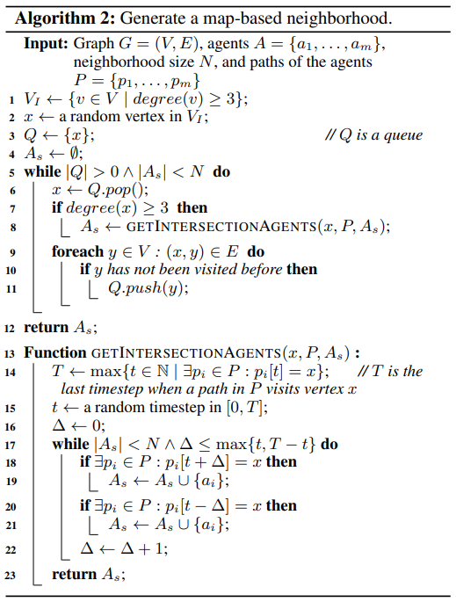
LNS (Map-Based Neighborhood)
从一个随机选择的多条路径交叉点开始，执行广度优先搜索。
每一轮迭代，将在时间窗口内经过当前探索节点的agent添加到邻域As中，将探索节点的相邻节点添加到探索队列。

